Slide 1
DEEPDREAM
O QUEBRA-NOZES
Apenas um sonho em pura harmonia
Carlos Gabriel
Eduardo Assunção
Enzo Felipe
João Pedro Rebouças

Slide 2
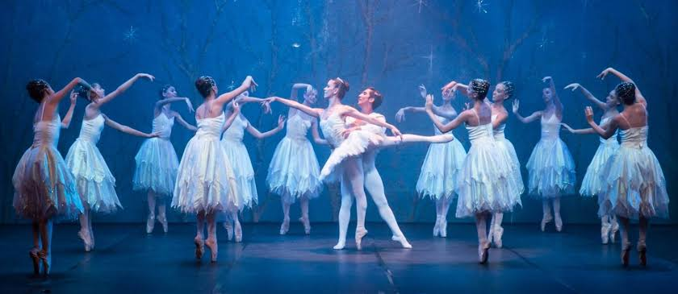
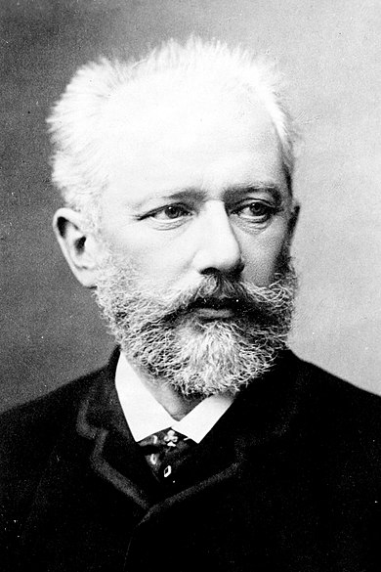
Obra – O Quebra-Nozes
Autor – Piotr Ilitch Tchaikovski

Slide 3
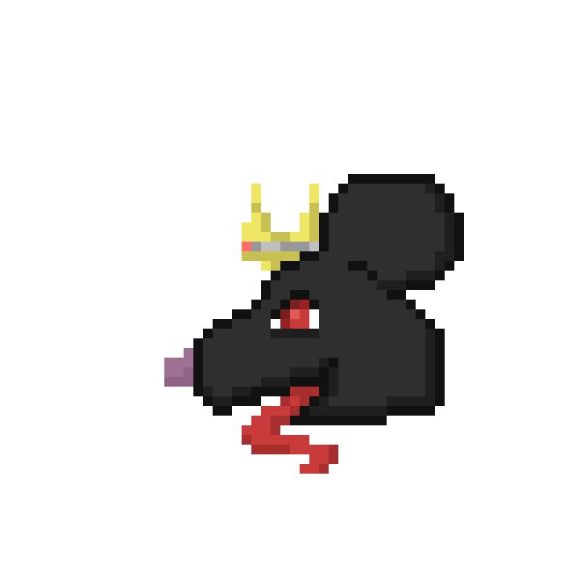
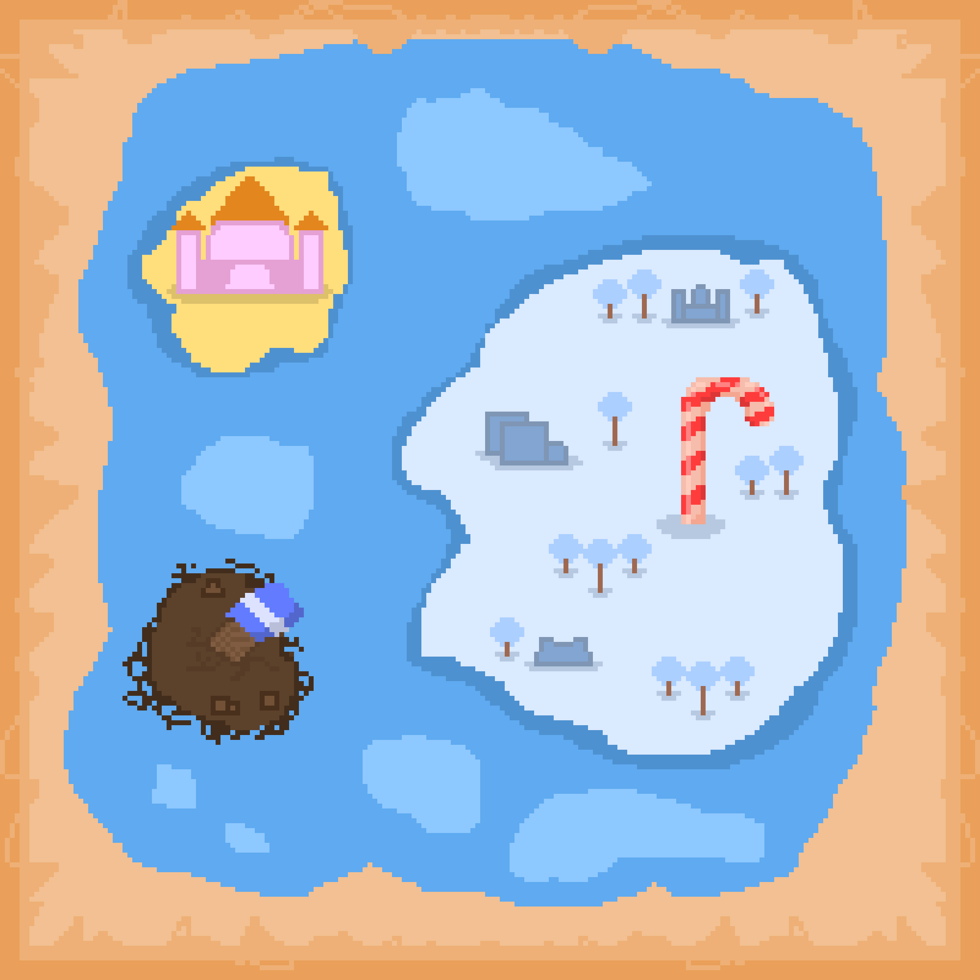
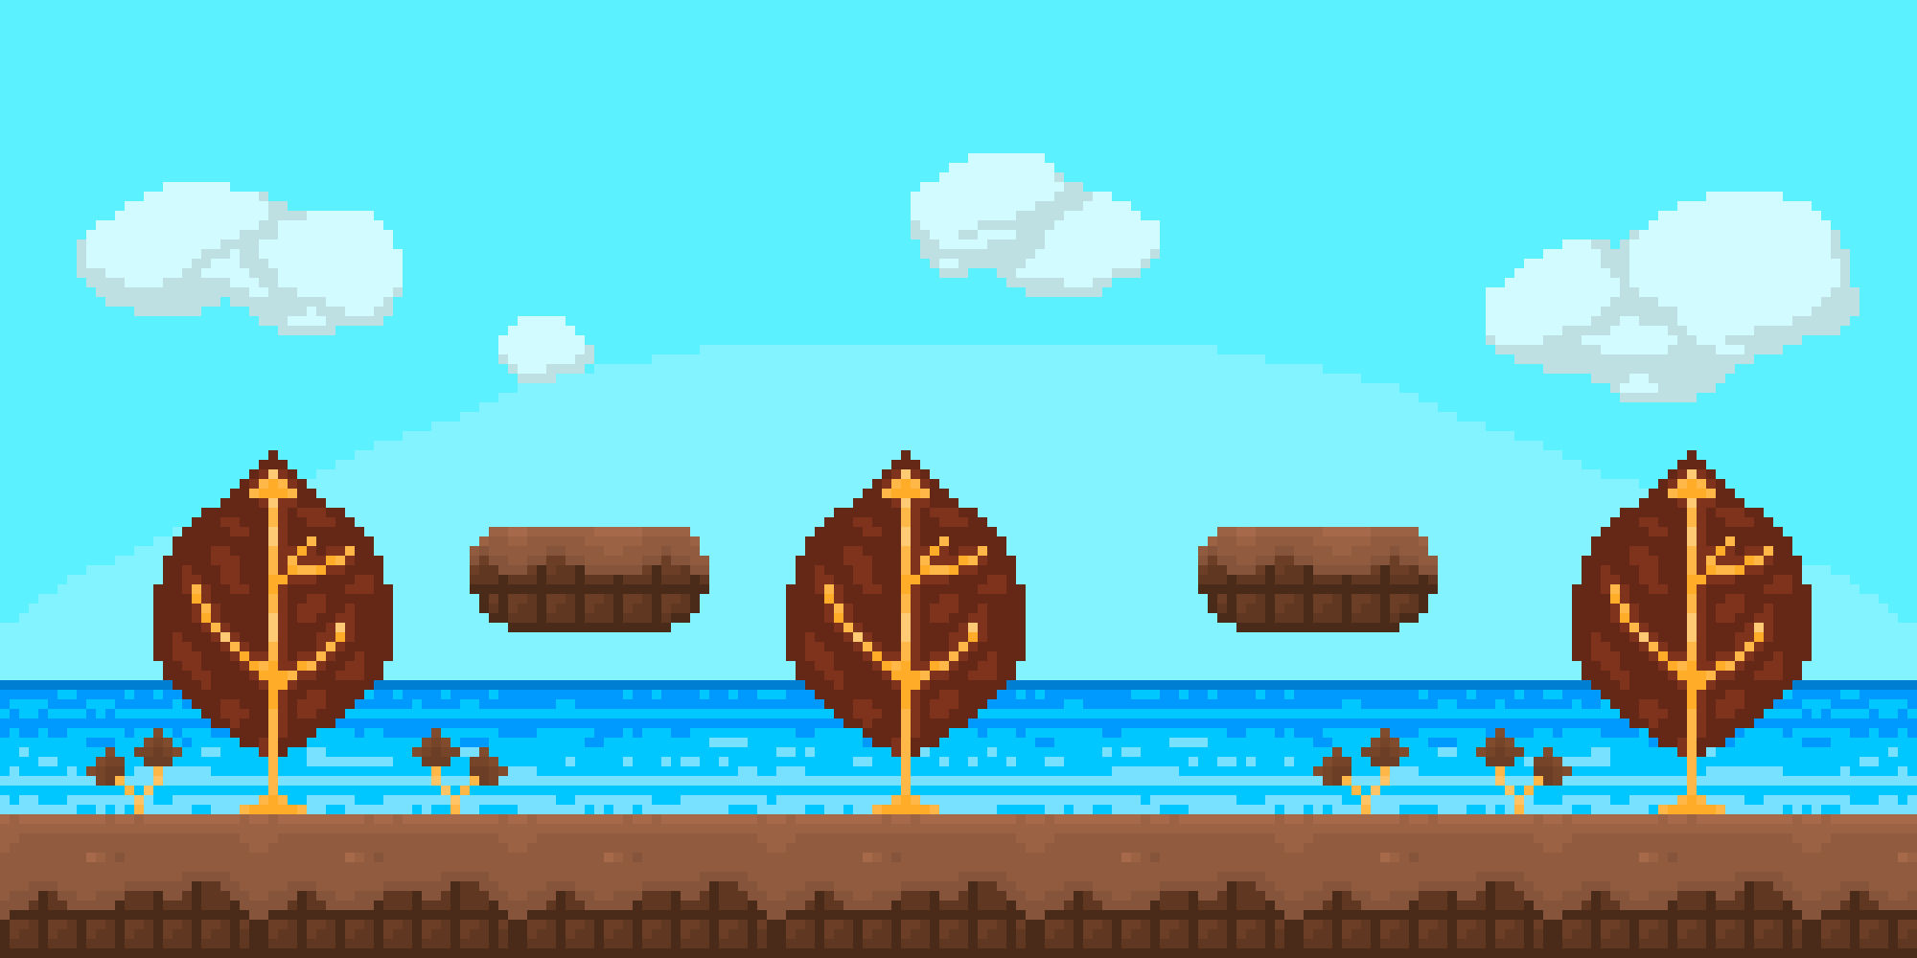
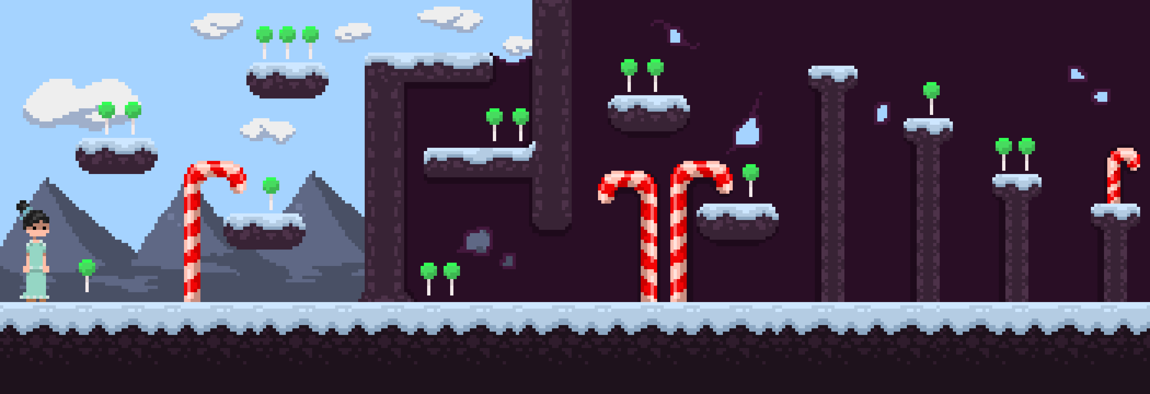
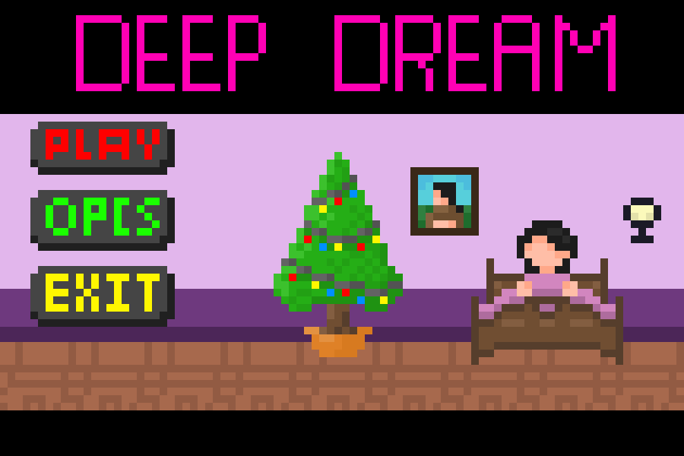
História do Jogo
Ideias da obra que influenciaram o design do jogo

Slide 4
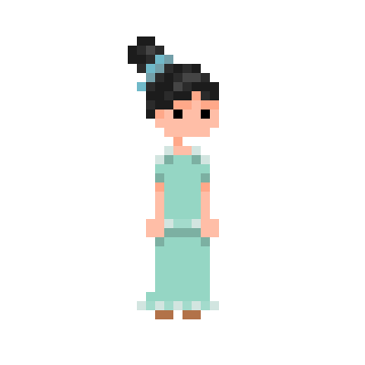
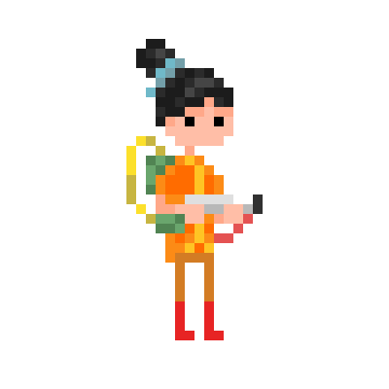
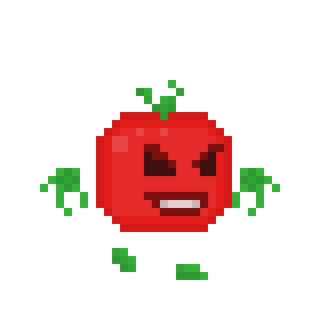
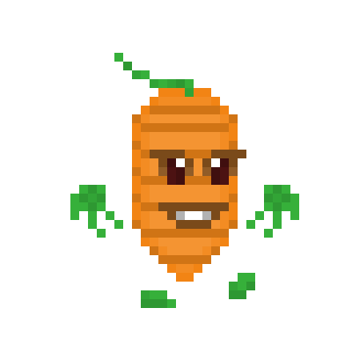
PERSONAGENS

Slide 5
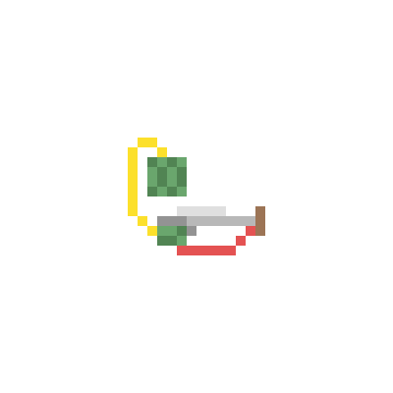

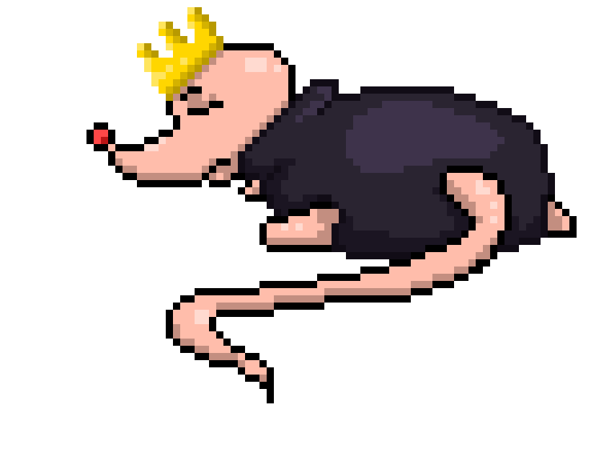
MECÂNICA

Slide 6
Cronograma
Falar aqui como o trabalho foi dividido entre a equipe e como a equipe se organizou para fazer os trabalhos
Não fizemos o uso do cronograma, entretanto, todos da equipe participaram do projeto ☺. Tenha um bom dia...

Slide 7
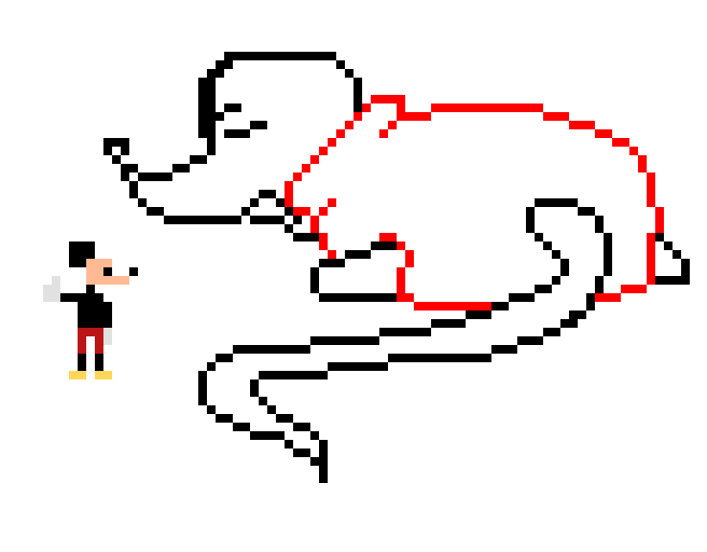
1 Entrega
Dificuldades/Aprendizados O Construct2 é muito bugado... aaaaaaaaaaaaaaaa
Ex: perdi o código(não). Não consegui fazer o planejado(desnecessário).
Como foram divididas as etapas -> Aprendizado(aprendi a usar o construct2 e como não usar... Pirataria é crime crianças, com exceção do construct2☺).

Slide 8

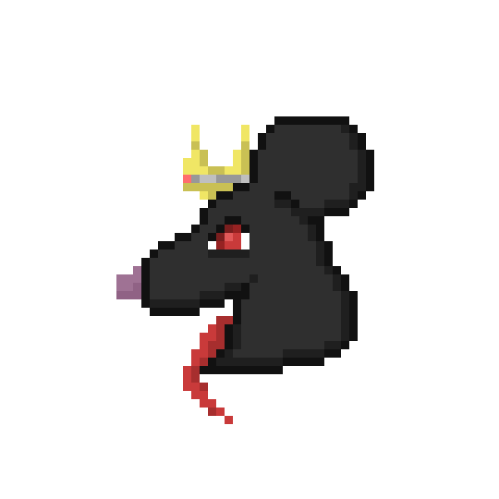
2 Entrega - 11/11/2019, correção no dia 14/11/2019
Avaliação. Dificuldades. Houve mudança no GDD, qual o motivo ? Os sapatos são Op’s e muito macios(não conseguem matar nenhum rato, muito menos verduras ou legumes/frutas) .. Dificuldade? Não conheço essa palavra ☹(fiquei um dia inteiro tentando fazer o Boss funcionar, mas vida que segue).
SOCOROOOOOO

Slide 9
FIM
Obrigado pela Apresentação
Veja o Jogo na Exposição dia 08/12/2019.
ACABOUUUUUUU!!!

Slide 10
DEEPDREAM
O QUEBRA-NOZES
Apenas um sonho em pura harmonia
Carlos Gabriel
Eduardo Assunção
Enzo Felipe
João Pedro Rebouças

